Slide 1
Б | А | О | Р | В | Т
З | Ю | У | Т | У | К
Ю | М | Д | С | Е | Р
Ш | Ё | Я | Ж | Х | П
О | А | Ч | Л | Е | Ф
Н | И | Г | Ц | Э | Т

Slide 2
План расходов и доходов
Деньги, которые поступают в бюджет
Деньги, которые тратятся из бюджета
Обязательные платежи, которые граждане и организации обязаны вносить в бюджет
деньги
налоги
расходы
доходы
бюджет
товары

Slide 3
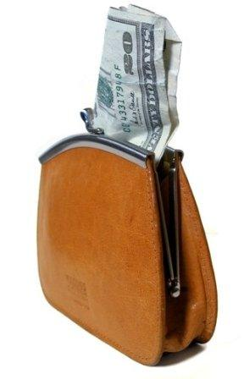
бюджет
доходы
расходы
налоги

